Slide 1
Formation Technique ABAP

Slide 2
Notions de base sur SAP ECC

Slide 3
LES SYSTEMES DE CONNEXION / ENVIRONNEMENTS / INSTANCES :
La « couche » supplémentaire

Slide 4
Les environnements
Chaque client organise son paysage SAP comme il le souhaite et va le diviser en 2, 3 ou 4 systèmes afin de pouvoir modifier / personnaliser SAP, c’est-à-dire intégrer dans son système SAP les nouveaux développements et les nouvelles données sans risquer d’impacter son activité. Exemple d’un paysage SAP à 3 systèmes :
DEVELOPPEMENT
Pour toute la partie programmation
et configuration des données
de référence (master data) avec tests unitaires
pour s’assurer qu’il n’y ait pas de dump
Ce système comporte en général
peu de données
QUALIFICATION /
RECETTE /
INTEGRATION
Environnement ressemblant davantage
à l’environnement de production et
comportant plus de données qui permet
aux fonctionnels
d’effectuer des tests complets
avant passage en production
PRODUCTION
Environnement utilisé par le client
pour son activité
- Il ne doit donc surtout pas
être sujet à des bugs (dump)
ou des dysfonctionnements
suite au développement
d’une nouvelle fonctionnalité

Slide 5
Le paysage SAP à 3 systèmes
Les environnements de développement, recette et production sont installés sur des machines différentes.
Un nouveau projet de développement peut démarrer alors que des tests sont en cours sur le projet actuel..
Les procédures de transport, ainsi que la cohérence des objets transportés peuvent être testées avant un transfert en production.
Solution la plus chère.

Slide 6
Le paysage SAP à 4 systèmes
Aux trois systèmes abordés précédemment(DEV, QAL_PRD), peut s’ajouter un environnement de Préprod(PPD), identique à la production, il permet de s’assurer que les nouveaux développements ou configurations n’iront pas altérer ceux déjà existants (tests de non régression)

Slide 7
LES MANDANTS / DONNEES INTER-MANDANTS

Slide 8
Les mandants / Définition
Au sein d’une instance (d’un système), un mandant est une unité homogène de données et paramètres. C’est un identifiant propre à chaque système permettant de diviser les données d’une base de données entre ces mêmes systèmes.
Une instance SAP est constitué de données inter-mandant et de données mandant spécifique.
Chaque mandant est identifié par un numéro à 3 chiffres unique au sein de l’instance SAP.
Ce numéro fait partie de la clef primaire de toutes les tables SAP qui contiennent des données spécifiques aux mandants.

Slide 9
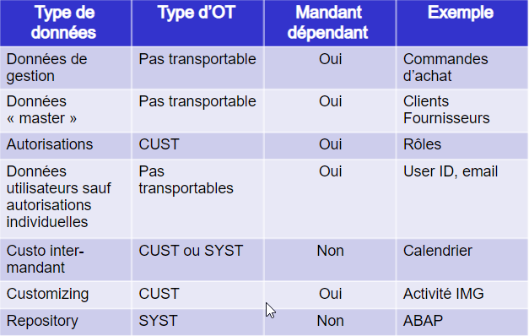
Les mandants : Quelles données sont concernées?

Slide 10
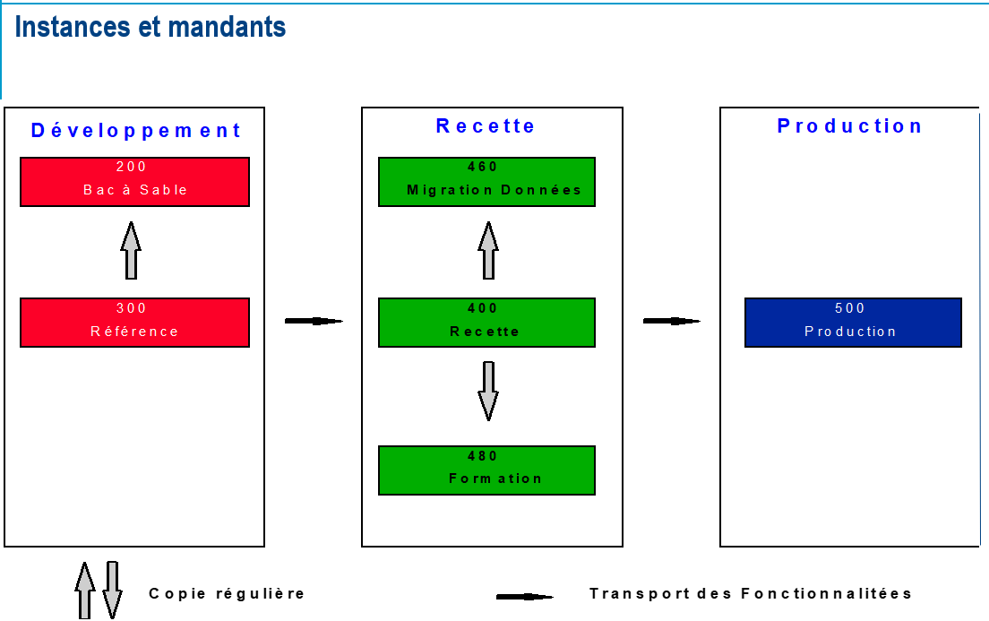
Instances et mandants

Slide 11
En détaillant le système de développement, il est possible en général d’en dénombrer deux : - Un mandant de Workbench regroupant tous les objets de développement ABAP tels que les programmes, les fonctions, les classes, les formulaires, les tables… - Un mandant de configuration (ou custo) pour les données de référence (master data) Il y en a d’autres possibles comme le mandant de bac à sable, isolé des autres mandants où le développeur ou le fonctionnel peuvent travailler et tester des sujets sensibles sans impacter les autres traitements. Il peut également n’y avoir qu’un seul mandant mais c’est assez rare. - L’utilité d’avoir deux mandants réside dans le fait que les données peuvent plus facilement être mises à jour par celles de la production sans altérer les développements en cours. -Les autres systèmes de connexion en possèdent en général un seul, car les mises à jours consisteront à tout rafraîchir en même temps (workbench et custo).
Les mandants du système DEV

Slide 12
Le customizing consiste à configurer / paramétrer SAP, c’est-à-dire mettre à jour les tables standards des données de référence de SAP. Cependant, il fau différencier deux types de tables : - Les tables de customizing mandant dépendantes → Lorsqu’une information contenue dans une table de ce type est mise à jour dans le mandant 200 (comme par exemple les conditions de prix, la TVARV,…) , une action manuelle est nécessaire afin de la copier sur le mandant du workbench(300) et ainsi pouvoir être utilisée par un programme ABAP développé sur le mandant 300. - Les tables de customizing intermandants : pour celles-ci, les données sont copiées automatiquement sur tous les mandants du système de développement. -Enfin, les objets du Workbench sont intermandants et sont copiés automatiquement sur tous les mandants du système de développement.
Les mandants et Le customizing

Slide 13
PRESENTATION DE L’INTERFACE SAP :
CONNEXION ET NAVIGATION

Slide 14
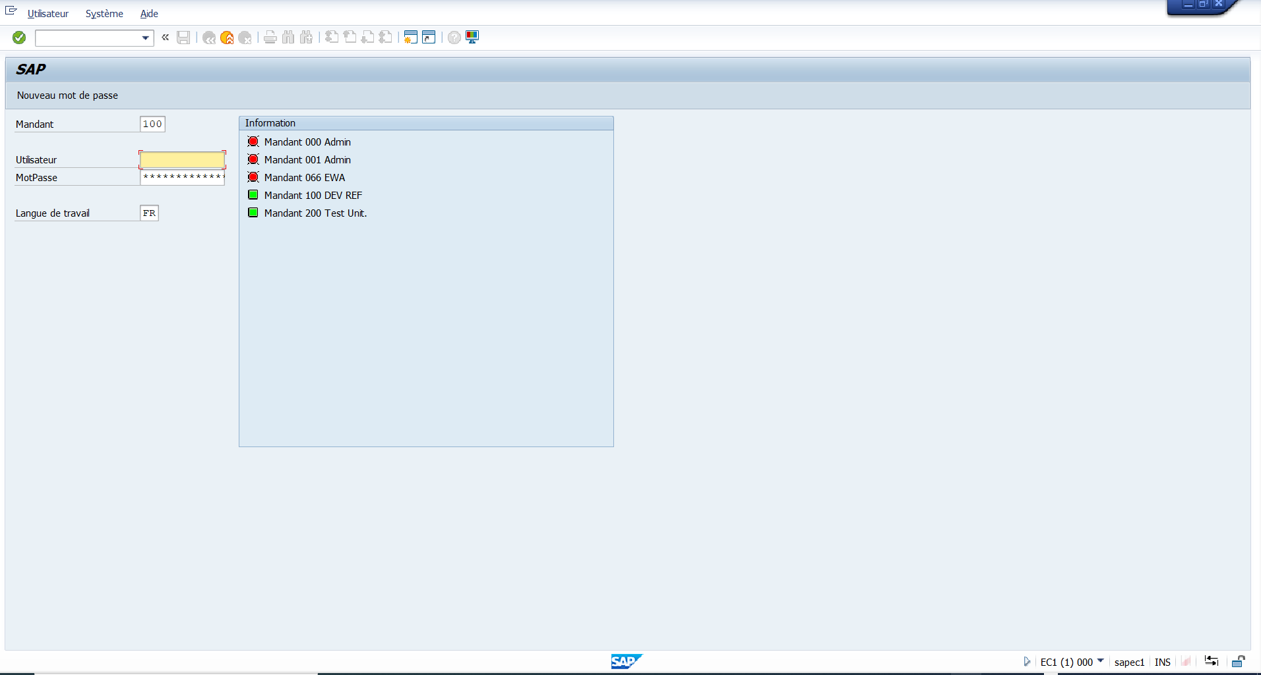
Connexion sur SAP

Slide 15
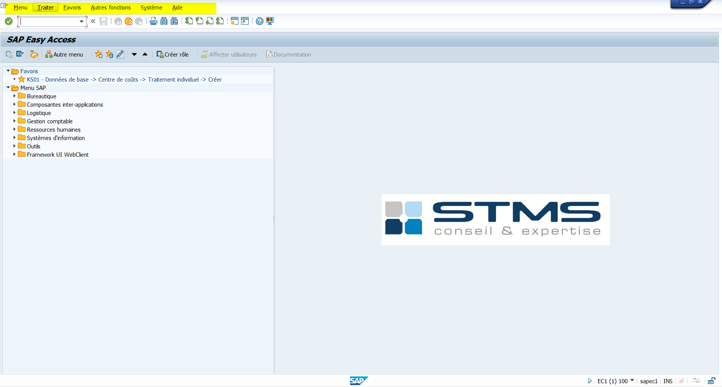
La barre de menus
Tout en haut se trouve la barre de menus dont les principales fonctions seront développées lors du traitement de la barre d’outils car ses fonctionnalités sont variables selon les écrans SAP, à part les menus Système et Aide.
Le menu système regroupe
toutes les options basiques
de SAP allant de la création
D’une nouvelle fenêtre, à la
Fermeture de celle-ci, en passant
Par l’affichage des impressions
Lancées par l’utilisateur(spool),
Les informations du système
De connexion (statut), etc….

Slide 16
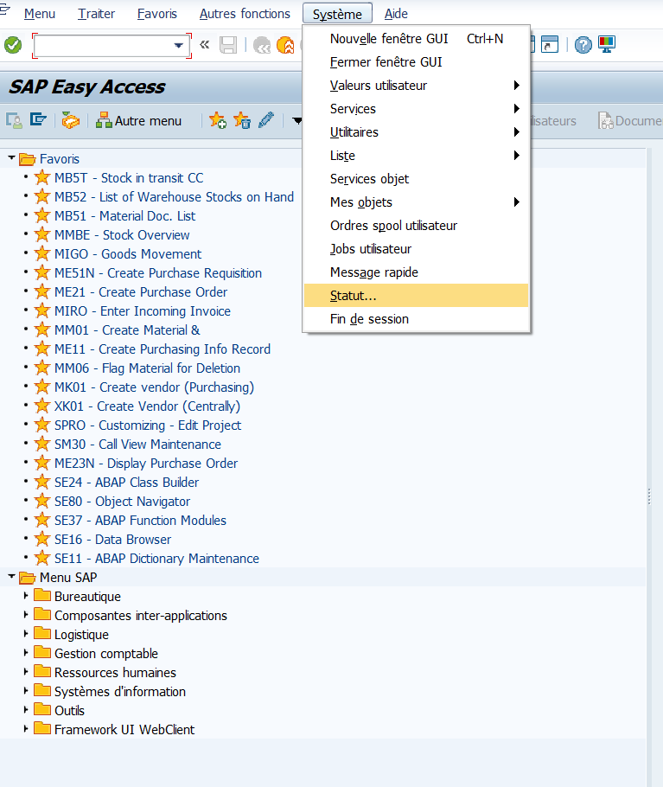
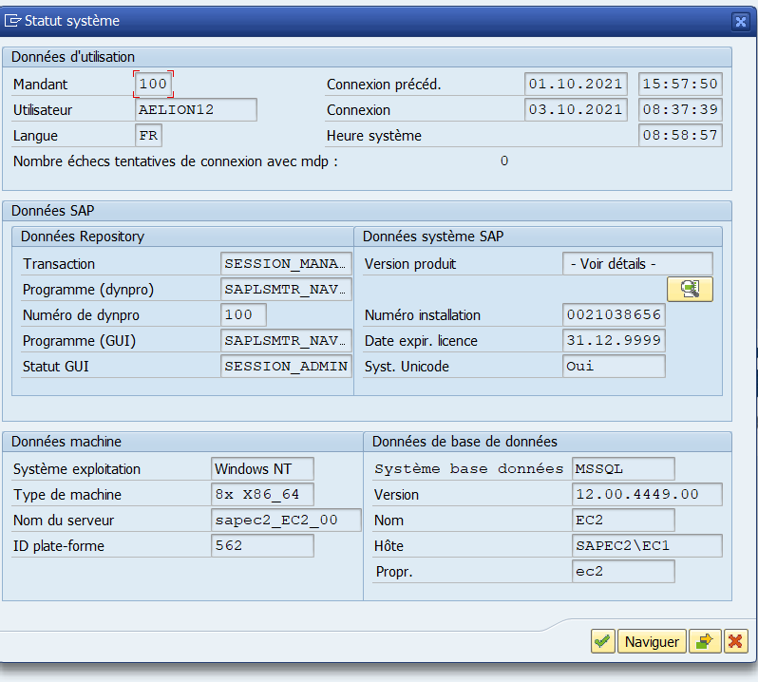
Statut
Il fournit toutes les informations relatives à la transaction en cours et celles concernant l’environnement

Slide 17
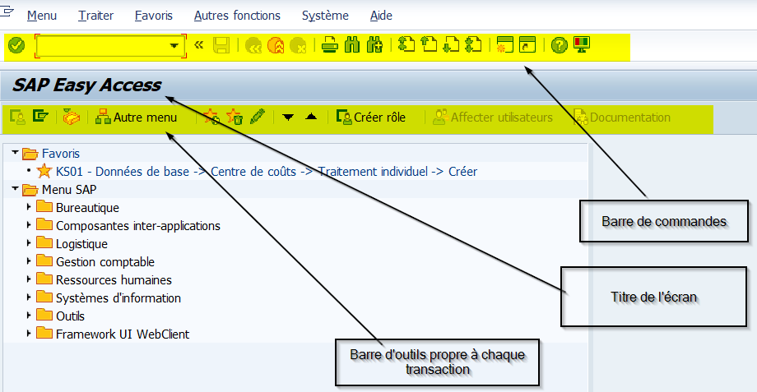
La barre de commandes, le titre de l’écran et la barre d’outils

Slide 18
Description de la barre de commandes (de gauche à droite)
1- Un bouton suite permettant de confirmer l’action optée dans la zone de commande
2 – La zone de commande (/n, /o, /nex, /nend, /h)
3- Une flèche pour masquer ou afficher la barre de
commande
4- Le bouton de sauvegarde
5- Le bouton retour arrière (retour à l’écran précédent)
6- Fin de session (retour à l’écran initial de la transaction)
7- Annulation de la session (retour à la fenêtre d’accueil SAP)
8- Impression
9- Rechercher une occurrence
10- Continuer à chercher l’occurrence
11- Aller à la première page / page précédente / page suivante / aller à la dernière page
12- Créer un nouveau mode
13- Création d’un raccourci SAP
14-Aide générale
15- Menu de la configuration des fenêtres SAP (visualisation, contrôle de volume, langue d’affichage,…)

Slide 19
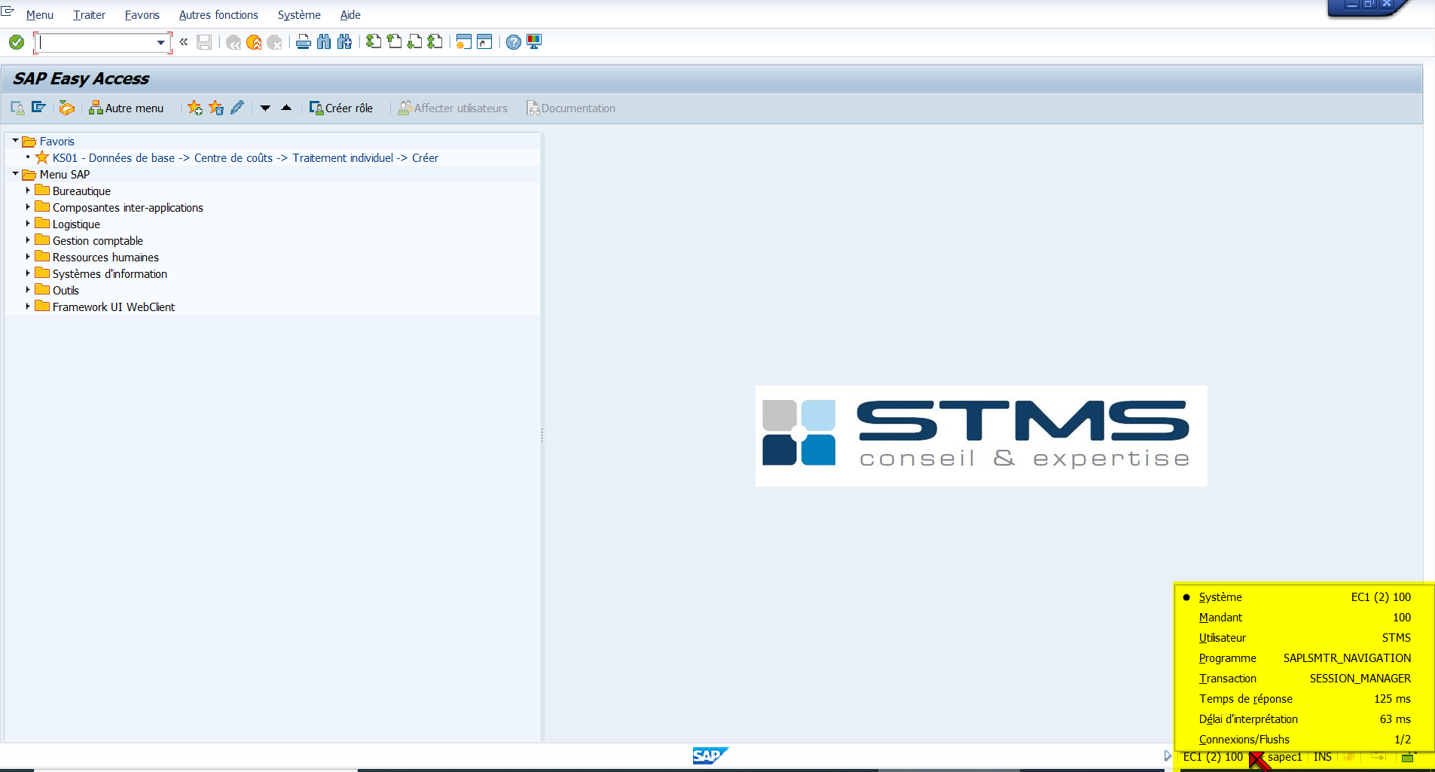
Fenêtre d’information

Slide 20
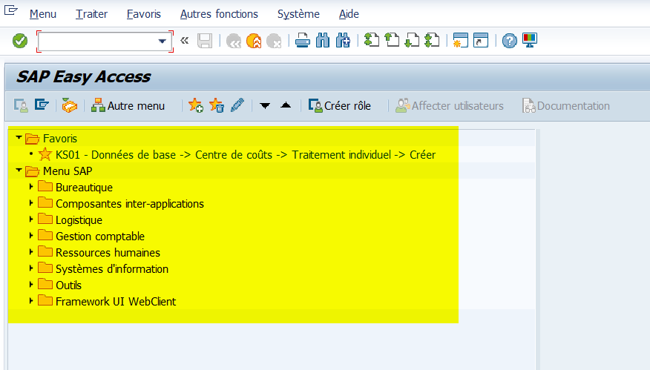
Le menu utilisateur ou menu SAP
Il regroupe toutes les transactions du système

Slide 21
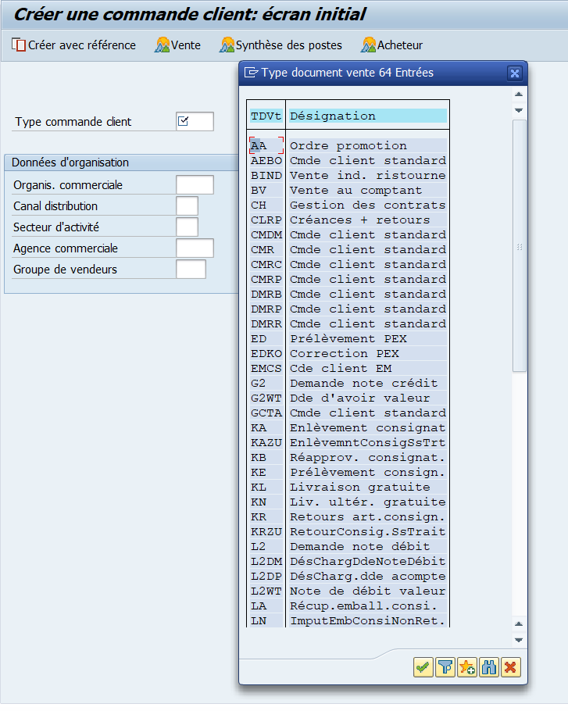
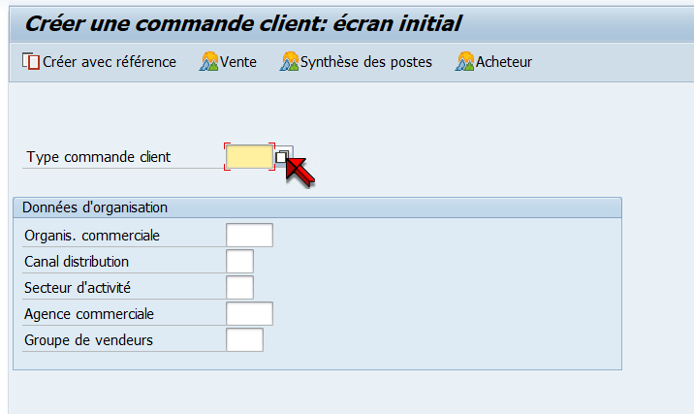
Match code
En cliquant sur l’icône match code à droite du champ(ou en faisant F4), on ouvre un tableau de valeurs possibles pour ce champ

Slide 22
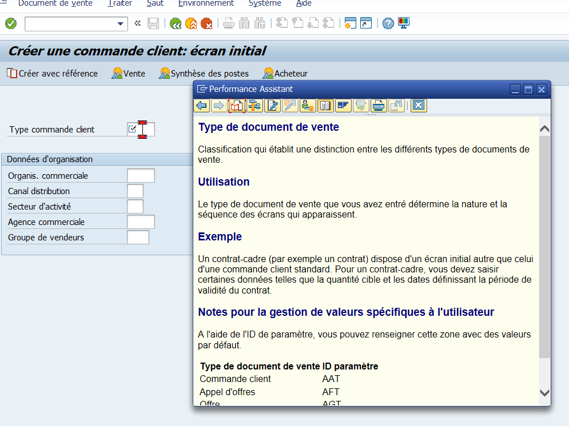
Aide en ligne
La touche F1 ou l’icône « ? » permet d’obtenir une aide sur n’importe quelle zone de saisie ou d’affichage de l’écran

Slide 23
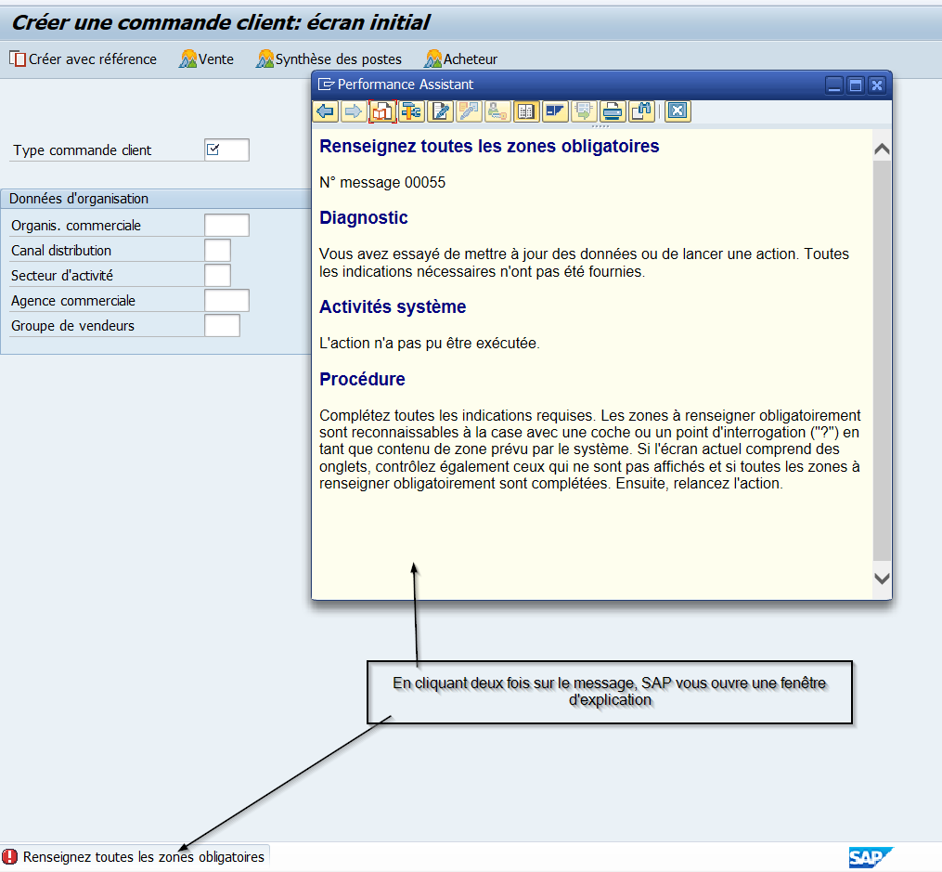
Messages
Il existe 4 types de message : Erreur(E) / Avertissement(W)/Information(I) / Succès(S)
(qui n’auront pas le même rôle et la même impact sur l’exécution du programme cf. chapitre programmation)

Slide 24
LES TRANSACTIONS

Slide 25
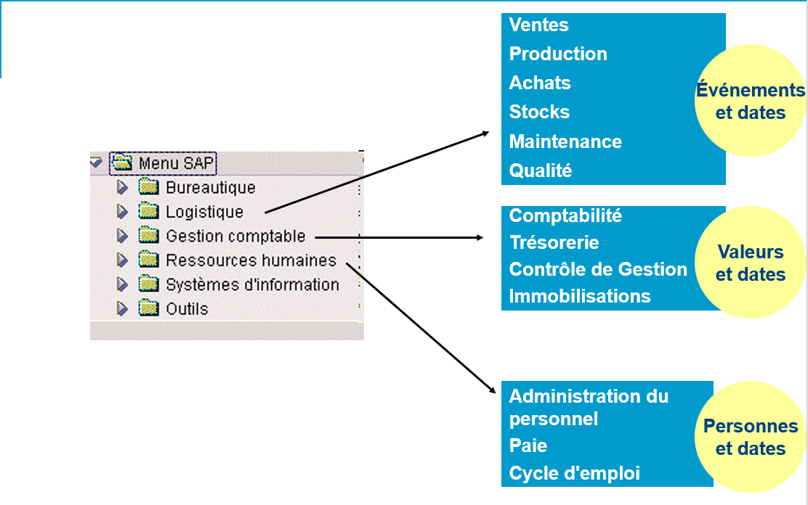
Les Transactions
Une transaction (ou code de transaction ou t-code) est un identifiant SAP pour exécuter divers traitements (exécuter un programme, ouvrir un éditeur, créer une facture,…) Elles sont regroupées dans le menu utilisateur par catégories correspondant aux modules.

Slide 26
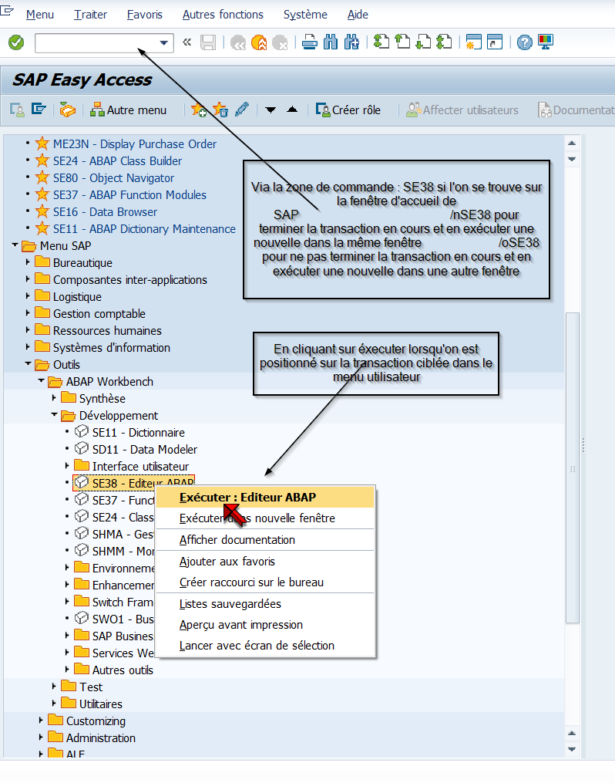
L’accès aux Transactions
Une transaction peut être appelée de plusieurs manières. Exemple avec la SE38
(Editeur ABAP permettant de développer des programmes ) :
Remarque : Aucune incidence de casse sur l’appel d’une transaction dans la zone de commande (minuscule et majuscule sont utilisables)

Slide 27
Tour d’horizon sur Les transactions standards (orientées utilisateurs)
Voici une liste non exhaustive (il existe des milliers de transactions) de transactions très utilisées :
VL01N : Création de livraison sortante
VL02N : Modification de livraison sortante
VL03N : Affichage de livraison sortante
VF01 / VF02 / VF03 : Création, modification, et affichage de facture
MM01 / MM02 / MM03N : Création, modification et affichage d’article
ME21N / ME22N / ME23N : Création, modification, affichage commande d’achat (fournisseur)
VA01 / VA02 / VA03 : Création, modification, affichage commande de vente / Commande client
MIRO : Facture fournisseur
MIGO : Mouvement de stock
SCC1 : Copie des données entre les mandants

Slide 28
Exemple de Flux
On commande des produits à l’entreprise utilisant SAP : VA01 commande de vente (commande client)
Si elle a le stock l’Ets va faire une livraison sortante pour aller livrer le client –> VL01N
Si on a pas le stock nécessaire, on va faire une commande d’achat auprès du fournisseur
→ME21N : Création commande d’achat
-> MIGO : Entrée de marchandise
-> VL33N : pour faire une livraison entrante
A partir de la commande client on fait une livraison sortante VL01N qui va donner lieu une fois réceptionnée par le client à une facturation -> Création de la facture en VF01

Slide 29
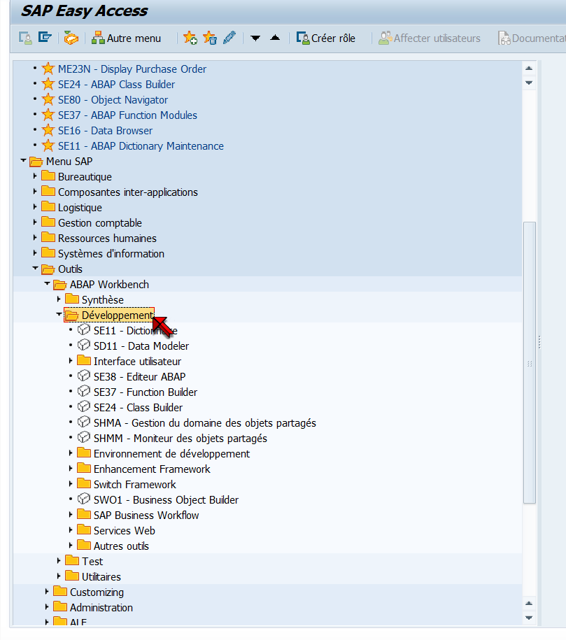
Les transactions techniques (orientées développeurs)

Slide 30
Les transactions techniques (destinées aux développeurs)
SE11 → dictionnaire ABAP (afficher une table, élément…) SE16N → Consultation du contenu des tables
SE91 → Classe de message ST22 → Visualisation des « dumps
SE38 → Editeur ABAP (utilisée pour tout développement de programme) SE63 → Traductions
SE80 → Navigateur d’objet ABAP(SE38 en plus complet) SE51 → Ecrans
SE93 → Transaction SAP SM24 → Editeur de classes (classes et méthodes->cf. ABAP objet)
SE37 → Editeur de Module fonction SM12 → Entrées de blocage
SE18 → BADI SE01/SE10 : Recherche ou liste les ordres de transport
SE19 → implémentation de BADI SAP STMS : Gestion / transport des ordres de transport
ST05 / ST12 → Tracer les opés de BDD (lors de l’exécution d’un prog) SM37 : Liste des jobs exécutés
SE03 → recherche d’objet dans OT
CMOD → projet d’extension
SMARTFORMS → Formulaires SMARTFORMS

Slide 31
LES EXTENSIONS/ MODIFICATIONS DE SAP

Slide 32
Pourquoi modifier le standard?
Pour chacune des étapes évoquées précédemment , le client est susceptible de vouloir personnaliser le fonctionnement de ses transactions. Il peut vouloir par exemple :
Modifier le formulaire standard qui est imprimé lors d’une facturation ou d’une livraison en y ajoutant des informations (facture, bon de livraison, logo, etc…)
Il peut souhaiter qu’un message d’information très spécifique s’affiche lorsqu’un article n’est pas disponible ou lorsqu’il s’agit d’un article ayant des caractéristiques particulières (ex : produits dangereux)
Il peut vouloir conditionner l’application d’un contrôle qualité (ex : aller vérifier de quand date la dernière livraison de ce produit pour ce fournisseur et ne pas effectuer le contrôle qualité s’il a déjà été effectué quelques jours ou semaines plus tôt sur une autre livraison du même produit et à l’inverse rendre obligatoire ce contrôle s’il s’agit d’un nouveau fournisseur qui n’a pas encore fait ses preuves)
- Rajouter dans une transaction des champs inexistants dans le standard

Slide 33
Pourquoi modifier le standard?
La mise en œuvre de SAP se fait par :
Paramétrage
Personnalisation
Modification
Extension
Par des développements spécifiques
Les déploiements de solution se font par transport de :
Correction
Repair

Slide 34
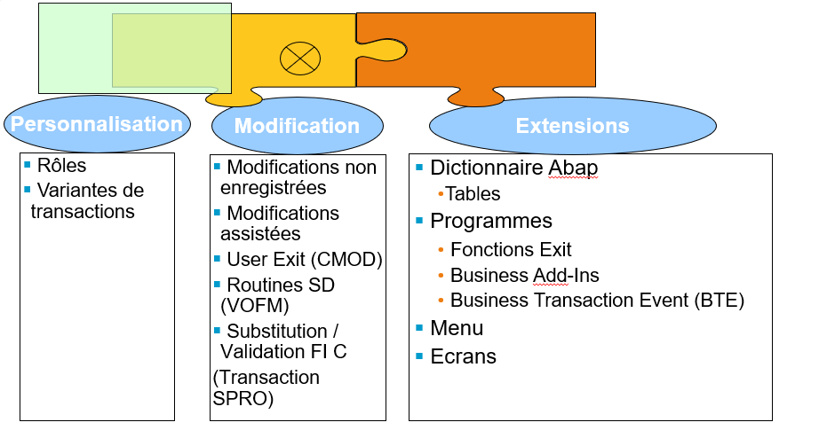
Niveaux de Modification SAP ECC

Slide 35
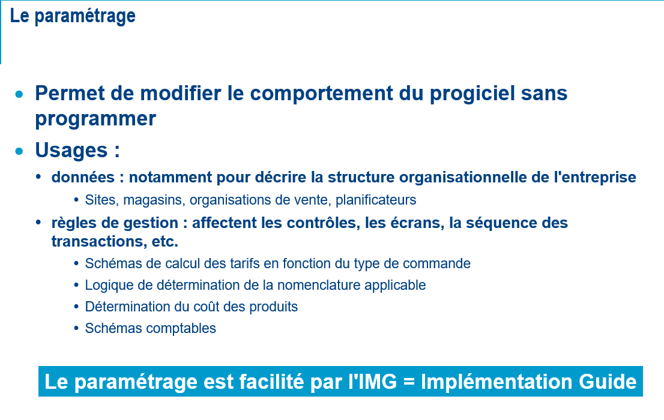

Slide 36
Etendre le fonctionnement implique :
Des personnalisations
Des modifications
Des extensions
Le développement de programmes spécifiques

Slide 37
Personnalisation des accès aux transactions
Utilisation des rôles pour habiliter ou non les utilisateurs
En utilisant les transactions
En utilisant les objets d’autorisation
Limiter les activités
Limiter les niveaux organisationnels
Selon l’utilisateur, en fonction de son métier et ses besoins, les transactions SAP sont personnalisées

Slide 38
Personnalisation des accès aux transactions
Exemple (Transaction SU01)
Rôle de consultation
Limitation par nom transaction : ME23n
Limitation par l’objet d’autorisation :
action de visualisation uniquement
Exemple: rôle SAP_MM_PUR_GENERAL
Rôle de gestionnaire
Limitation par nom transaction : ME22n
Limitation par l’objet d’autorisation :
action de modification et de visualisation
Exemple: rôle SAP_MM_PUR_PURCHASEORDER

Slide 39
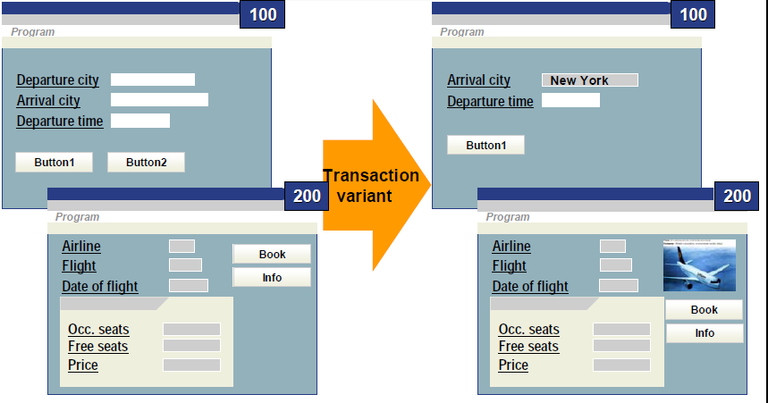
Personnalisation avec les variantes de Transactions
Objectif:
utiliser une transaction
adapter/limiter l’aspect de la transaction
Utilisation des variantes de transaction pour :
Prédéfinir des valeurs
Masquer des champs, des boutons
Masquer des sous écrans

Slide 40
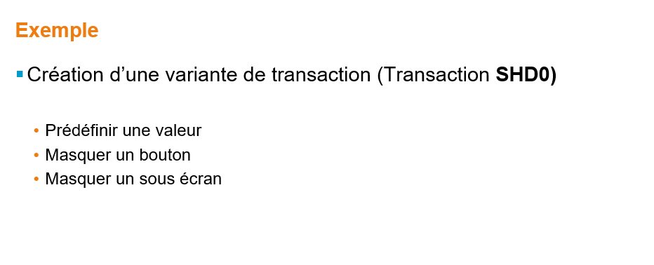
Personnalisation avec les variantes de Transactions

Slide 41
Etendre le fonctionnement implique :
Des personnalisations
Des modifications
Des extensions
Le développement de programmes spécifiques

Slide 42
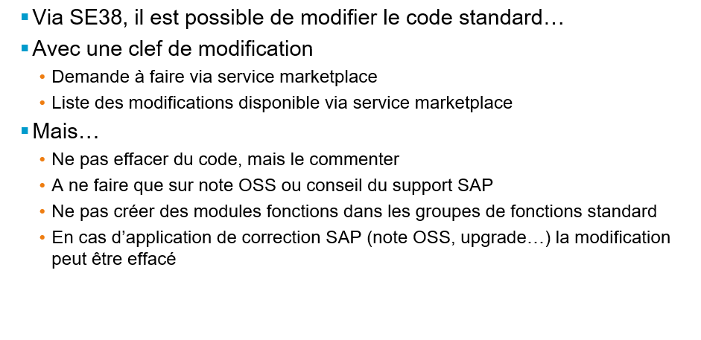
Modification directe du code standard

Slide 43
Les user-exits
Les user exits sont en quelque sorte des brèches laissées volontairement par SAP afin d’y insérer des spécificités clientes.
Dans quelles circonstances les utiliser ?
L’emploi d’un user exit s’avère judicieux lorsque les spécificités clientes ne peuvent pas être satisfaites par le paramétrage. L’implémentation de user exit doit être systématiquement envisagée avant toute modification de standard. Alternative moins coûteuse que le développement d’un programme spécifique qui dévie les fonctionnalités du standard.

Slide 44
Les différents user-exit
Les user exits coIl existe plusieurs types / catégories de USER-EXIT qui sont apparus au fur et à mesure de l’évolution de SAP
Les user-exit contenus dans des routines : Ancienne génération de user exit éliminés progressivement par SAP. Le code est contenu dans des sous routines. Toutes sont contenues dans un même !include!. => FORM USEREXIT…. L’ include contenant les routines n’est pas affecté lors de montée de version ou de support package. Beaucoup plus risqué que les customer exit car il n’y aucune restriction sur les données modifiables. Toutes les données globales sont accessibles. Transaction SE80 indispensable (utilisation du dossier Sous routine).
Exemple de ce type d’user-exit : Ci-dessous 2 de ces user-exit intervenant lors de l’utilisation de la transaction VA02 (Modification des commandes clients / commandes de vente)
INCLUDE MV45AFZB(USEREXIT_MOVE_FIELD_TO_TVCOM_H )
INCLUDE MV45AFZZ (USEREXIT_SAVE_DOCUMENT )

Slide 45
Les user-exits
Les exits de fonction: Permettent d’ajouter des traitements clients aux applications standards de R/3 Appel de fonction : ‘CALL CUSTOMER-FUNCTION’ xxx Données en entrée restreintes par les paramètres d’importation Données modifiables restreintes par les paramètres d’exportation. Code contenu dans un !include!. Exemple de codes source disponibles. Déclaration des données globales ZXyyyTOP avec yyy : groupe de fonction Déclaration de sous routines parfois présentes dans le groupe de fonction (!include! LXyyyF00 où yyy est le nom du groupe de fonction). Possibilité de créer ses propres routines Composant d’une extension qui doit être contenu dans un projet d’extension
Exemple : Ci-dessous un exit de fonction intervenant lors de l’utilisation de la ME22N (modification des commandes d’achat) / Lors de la sauvegarde de la commande EXIT_SAPLMEKO_001( INCLUDE ZXM06U14).
Projet d’extension ZMM via CMOD sur serveur EC2 (d’autres composantes dispos dans ce projet)

Slide 46
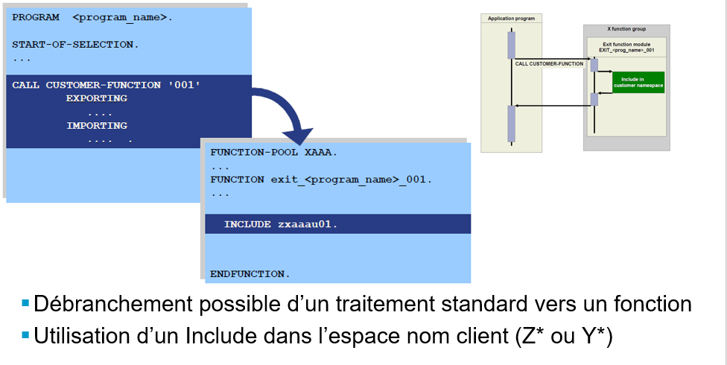
Modules Fonctions Exit

Slide 47
Des Modules Fonctions Exit particuliers
Les exits de menu Permettent d’ajouter vos propres options dans les menus standards déroulant de SAP ou dans les menus de domaine. Exit de fonction qui permet de traiter l’option ajoutée est contenu dans la même extension. Données visibles pour traiter l’option cliente dépendent de l’interface de l’exit de fonction. Code fonction associé à l’option suit la syntaxe : ‘+xxx’. Option créée visible à partir du MENU PAINTER (SE41) Composant d’une extension qui doit être contenu dans un projet d’extension . Les exits d’écran: Permettent d’ajouter vos propres champs dans les écrans standards SAP grâce à des sous écrans prédéfinis. Les champs définis dans le sous écran spécifique ne sont pas visible du standard et vice versa Le module de fonction qui permet de récupérer et de traiter les données est contenu dans la même extension => données exploitables du sous écran dépendent de l’interface du module de fonction SAP génère automatiquement un PBO et un PAI Ecran modifiable via le Screen Painter (SE51) Composant d’une extension qui doit être contenu dans un projet d’extension .

Slide 48
Les user-exits
Les Exit de table : Permet d’ajouter des zones clientes dans les tables et les structures standards (équivalent d’une structure d’append)
Exit de documentation : Permet de créer ou d’adapter l’aide en ligne sur les éléments de données du standard. Transaction CMOD : Saut / Extensions globales / Éléments de données Exit de champs : Permet de modifier les libellés des champs standards. Transaction CMOD : Saut / Extensions globales / Mots-clés

Slide 49
Les user-exits
Pourquoi les utiliser ?
Les user exit n’affectent pas le code source standard : Les éléments de modification (code, sous écran, menu …) sont encapsulés dans des objets séparés liés aux applications standards mais indépendants du package initial. Toute modification faite dans un user exit ne sera pas affectée lors d’une montée de version ou d’un support package.
SAP s’engage à ne créer aucune régression sur les user exit existants. Chaque user exit est contenu dans un projet d’extension qui peut être désactivé. Ainsi le développement peut se faire sans affecter le travail des autres utilisateurs

Slide 50
Les user-exits
La restauration du fonctionnement initial de la transaction est facilitée. Les coûts de développement et de maintenance sont moindres que pour un développement spécifique.
Vous ne pouvez utiliser un user exit que s'il existe préalablement dans le système. Cependant si vous ne trouvez pas celui qui répond à vos besoins, vous pouvez demander à SAP de le développer ou trouver une autre alternative.

Slide 51
Les user-exits / Comment les utiliser
Création d’un projet d’extension
Extension : Regroupement de différents types de user exits (appelés composants)
=> transaction SMOD.
Projet d’extension : regroupement d’extensions qui mises en commun doivent avoir une logique fonctionnelle (pas de projet regroupant des extensions MM, SD et FI…)
Transaction CMOD Une extension ne peut être rattaché qu’à un seul projet d’extension
un projet d’extension contient plusieurs extensions.

Slide 52
Les BADI (Business Add-Ins)
BADI: ou Business Add-in est aussi une alternative au user exit correspondant à un endroit proposé par SAP pour incruster une logique de code spécifique. C’est la version « objet » du user-exit, elle permet d’avoir plusieurs « versions » du même user exit.
L’intérêt est qu’il est possible de faire plusieurs implémentations pour une même BADI.
Elles fonctionnent avec des méthodes correspondantes à des emplacements d’un traitement. SAP a tendance à remplacer les user exit par des BADI depuis la version 4.6.
visualisables en SE18 ou
SE19 pour les implémentations…
Ex: ME_PROCESS_PO_CUST (Voir procédure d’implémentation de la badi sur page suivante)

Slide 53
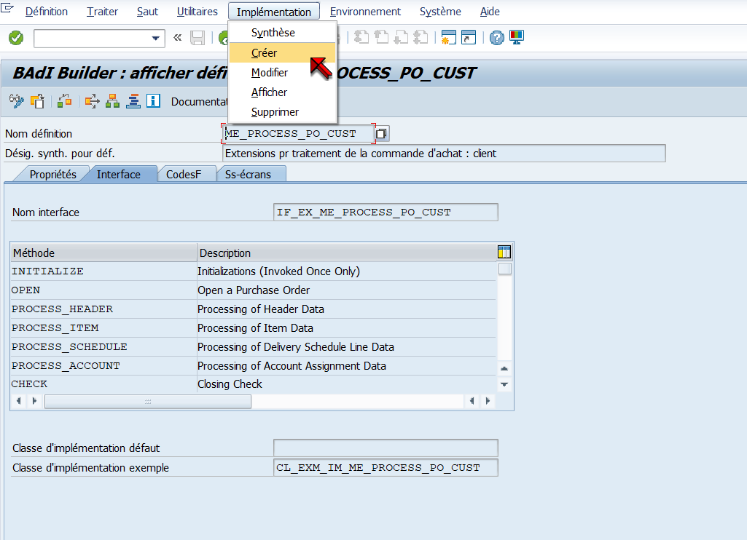
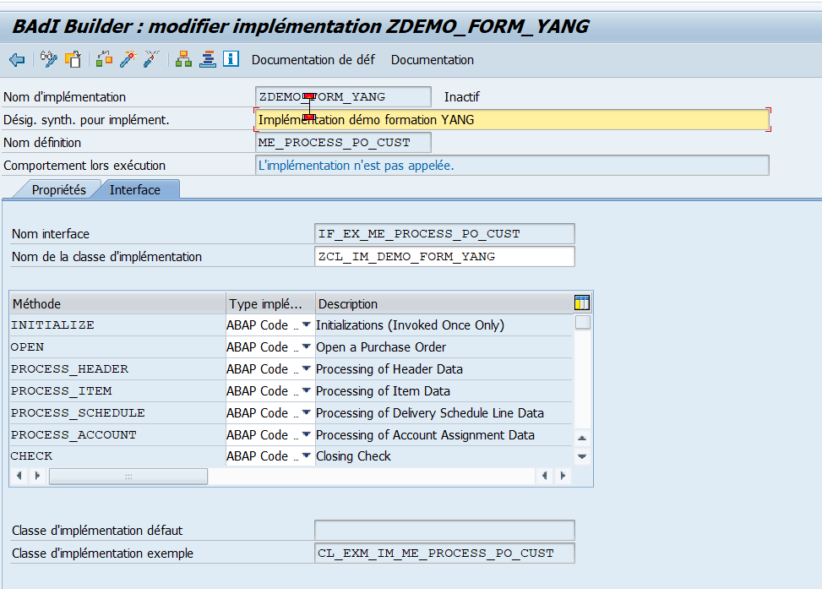
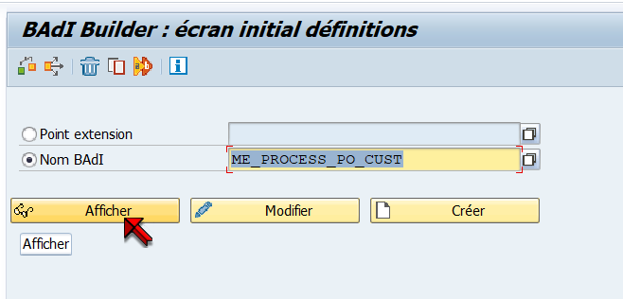
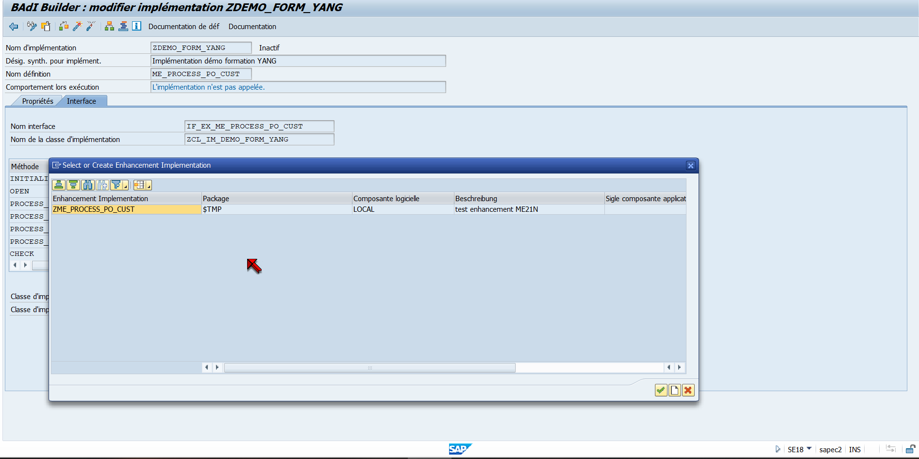
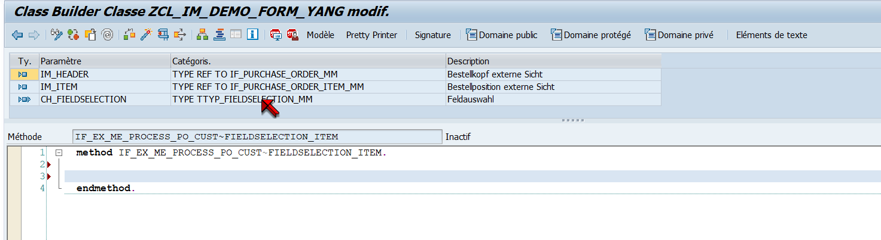
Les BADI (Business Add-Ins)
EN SE18 :

Slide 54
Les BADI (suite)
Création d’une implémentation par SE18
Après la recherche de la BADI
Vérification si une implémentation est possible
Il existe des Badi à usage interne uniquement
Modification de l’implémentation via SE19
Définition du filtre d’application pour choisir une implémentation en fonction d’un filtre
Définition du contenu des méthodes appelées lors de l’implémentation
Activation et désactivation aussi facile que pour un projet d’extension
Particulièrement adaptée au modification de standard => limite les points de contact avec le programme appelant.
Attention : toutes les badis ne bénéficient pas d’une multi implémentation.

Slide 55
Les Points d’extension
Enhancement Point: SE20 (ou point d’enchantement ;-) est aussi une alternative aux userexit ou BADI disponibles uniquement à partir de l’ECC6. Ils correspondent à des endroits proposés par SAP pour incruster une logique de code spécifique beaucoup plus flexibles et nombreux. Explicites ou implicites, globalement pouvant être créés au début ou à la fin de chaque « FORM ». On peut beaucoup plus facilement incruster une logique de code à l’endroit où l’on veut, mais l’endroit où les placer correctement est plus difficilement trouvables…

Slide 56
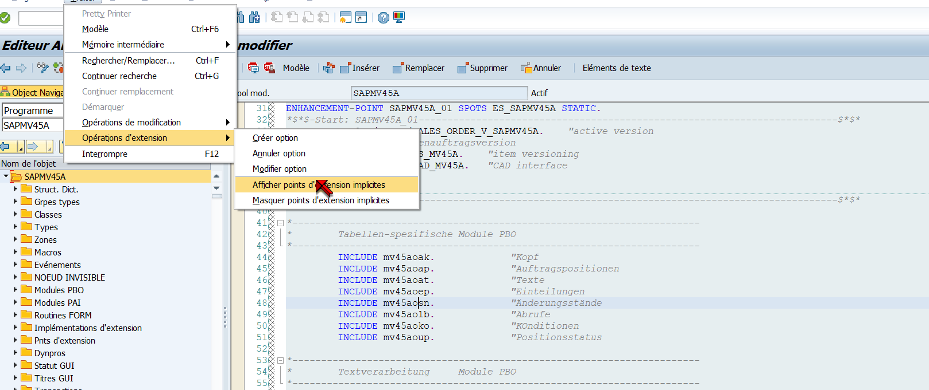
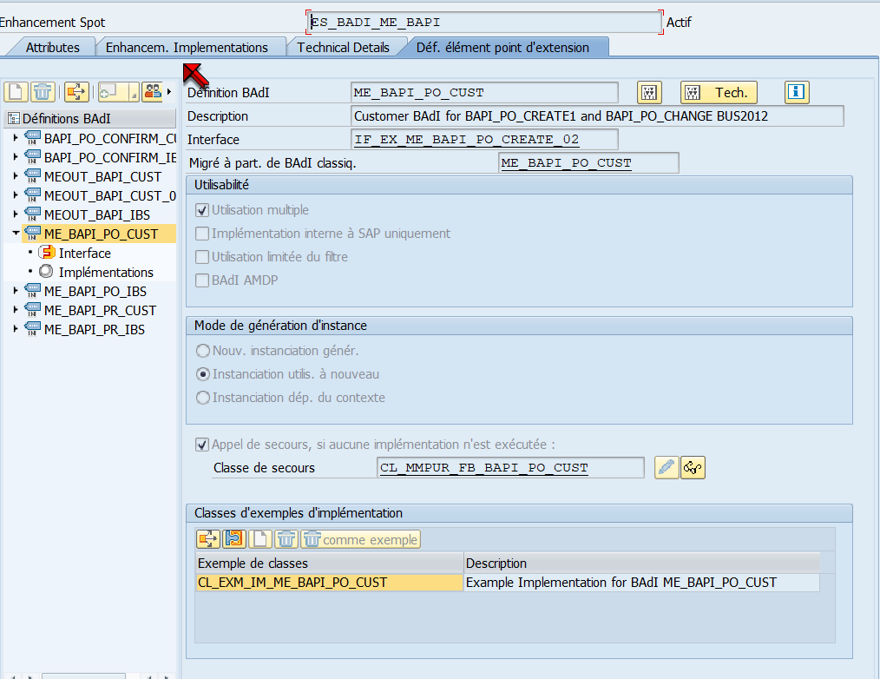
Les Points d’extension
Il y a les points d’extension « classiques / implicites » (accessibles directement depuis les programmes standard en les affichant comme ci-contre
et les point d’extension version « objet » en mode BADI (accessible via les mêmes transactions que les badis)

Slide 57
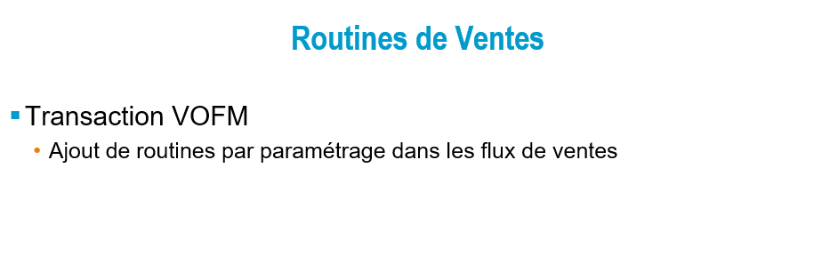
Modifications via Routine

Slide 58
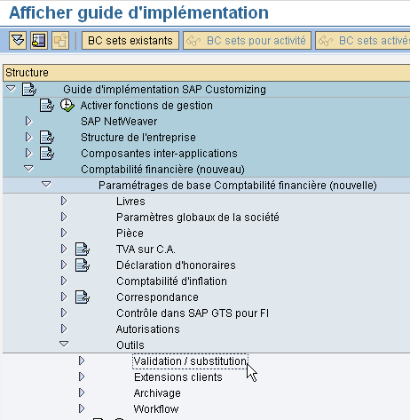
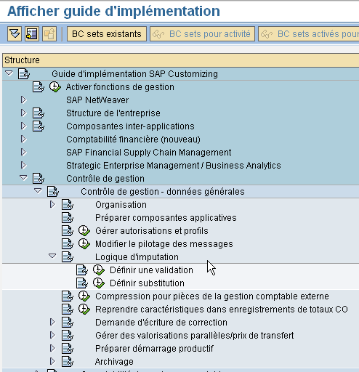
Transactions (SPRO)
Ajout de règles en fonction de critères pour contrôler ou modifier les valeurs de zones prévues

Slide 59
Etendre le fonctionnement implique :
Des personnalisations
Des modifications
Des extensions
Le développement de programmes spécifiques

Slide 60
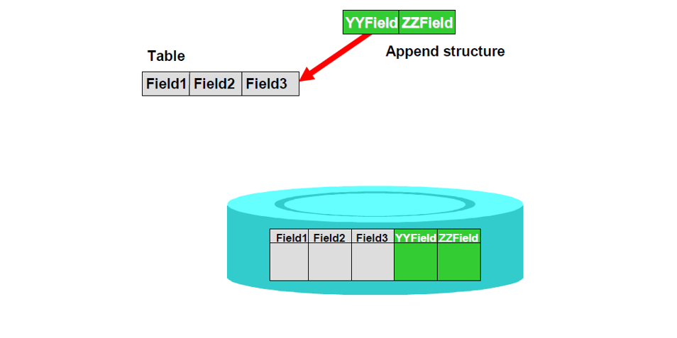
Extension de Tables SAP

Slide 61
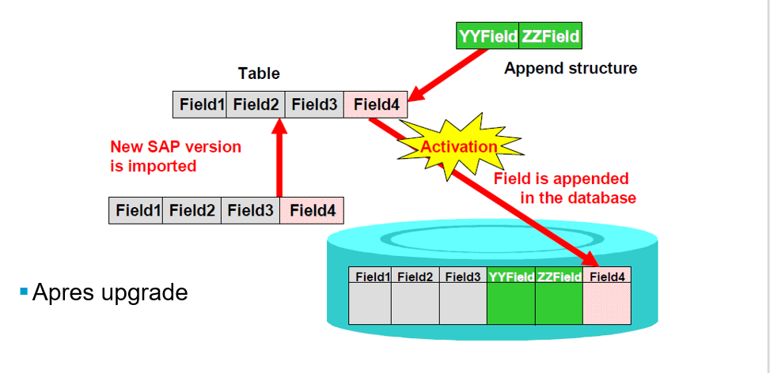
Extension de Tables SAP et upgrade

Slide 62
Etendre le fonctionnement implique :
Des personnalisations
Des modifications
Des extensions
Le développement de programmes spécifiques :
Nous reviendrons en détail sur le développement de ces programmes spécifiques via les transactions techniques évoquées précédemment dans le chapitre « Programmation ABAP ». Mais avant cela, voyons comment on procède pour copier ces extensions du fonctionnement standard d’un système à l’autre.

Slide 63
LES ORDRES DE TRANSPORT

Slide 64
Les ordres de transports
Un OT (ordre de transport) est un document servant à copier des modifications d’un type de système à un autre. Vous saisissez les modifications approuvées dans un ordre de transport. Lorsque vous lancez l'ordre, le transport s’effectue. Vous pouvez, par exemple, transférer des modifications d’un système de développement à un système d’intégration. On peut afficher un OT avec la transaction SE10, et gérer son transport avec la transaction STMS.
Attention : dépendant de l’environnement client dans lequel vous allez évoluer. Cette opération de transport ne sera peut être pas de votre ressort et sera gérée par le client.

Slide 65
Les ordres de transports
Un ordre de transport est composé de tâches.
Chaque OT se voit attribué un numéro automatiquement lors de sa création.
Il existe deux types d’OT:
- Workbench (SYST): contient des objets du repository
- Customizing (CUST): adaptation du paramétrage
Un OT de workbench peut se décomposer en plusieurs tâches de type:
Développement/correction
Réparation

Slide 66
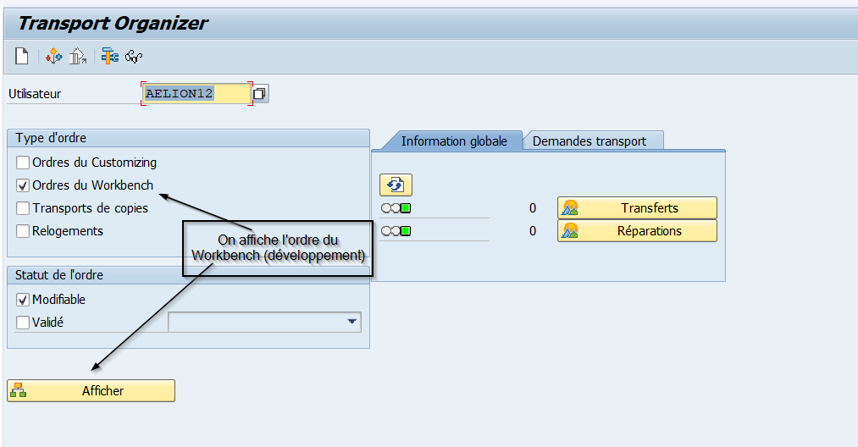
Transaction SE10 : libération des ordres de Transport avant demande de transport

Slide 67
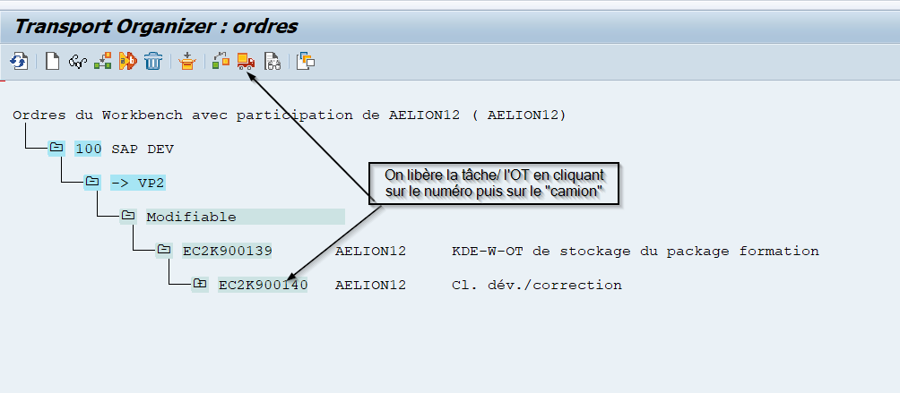
Transaction SE10 : libération des ordres de Transport

Slide 68
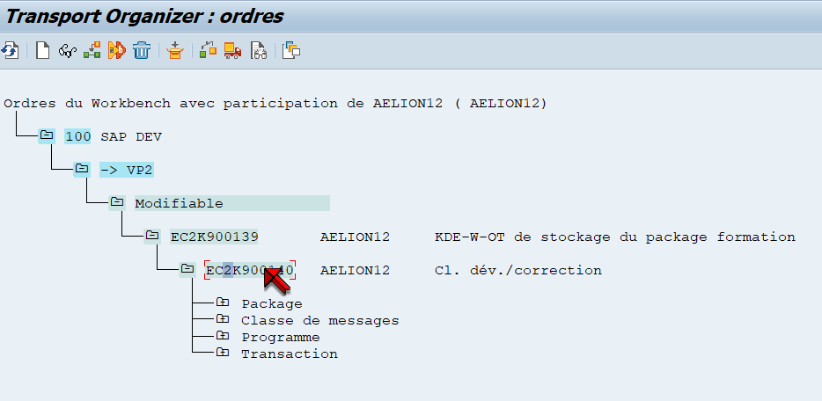
Transaction SE10 : Contenu de l’OT
Si vous double cliquez sur la tâche, vous aurez accès à la liste des objets contenus dans votre tâche /OT.

Slide 69
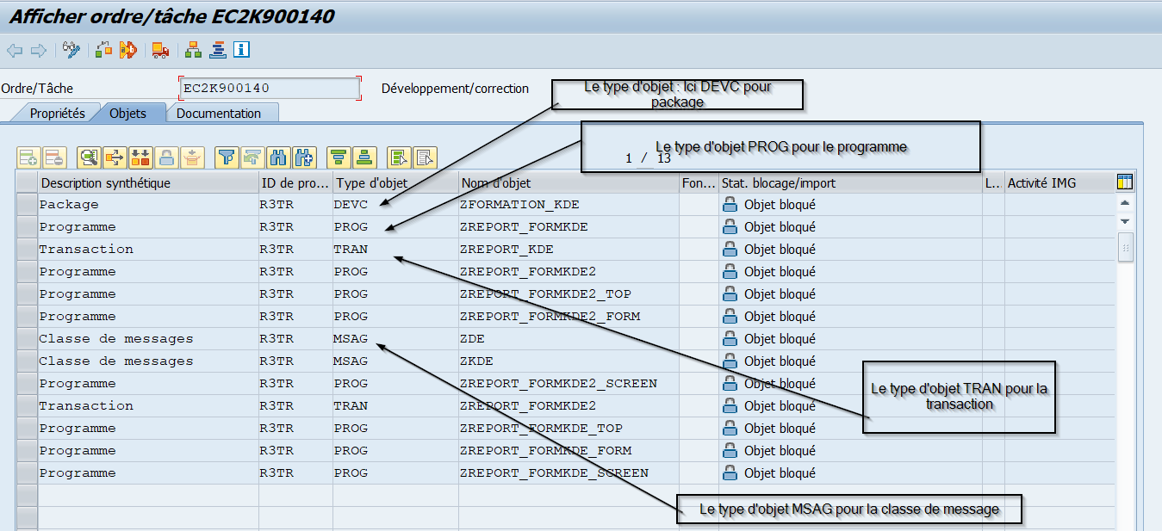
Transaction SE10 : Contenu de l’OT

Slide 70
Transaction SE10 : Contenu de l’OT
L’ID de programme :
R3TR pour objet global (Progr., Elément de données, Domaine, Classe,…)
LIMU pour sous objet de développement (Méthode, Fonction, dynpro,…)
Le type d’objet : Voir tableau page suivante.

Slide 71
Transaction SE10 : Contenu de l’OT
ID Prog. | Type d’objet | Description
R3TR | PROG | Programme ABAP
R3TR | DOMA | Domaine
R3TR | DTEL | Eléments de données
LIMU | TABD | Structures et tables
R3TR | FUNC | Fonction
R3TR | CLASS | Classe
LIMU | METH | Méthode
LIMU | DYNPRO | Dynpro

Slide 72
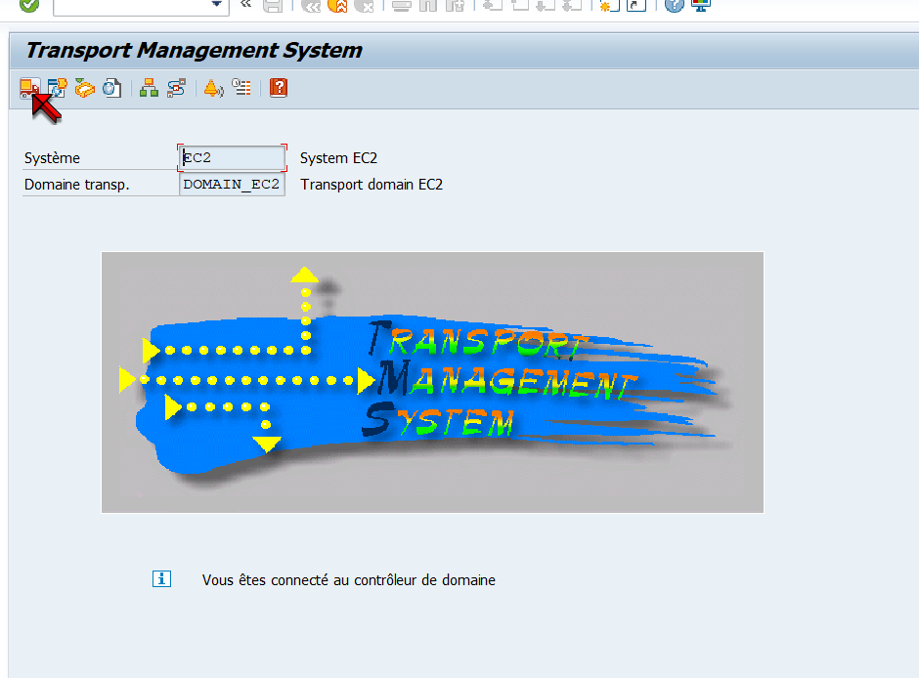
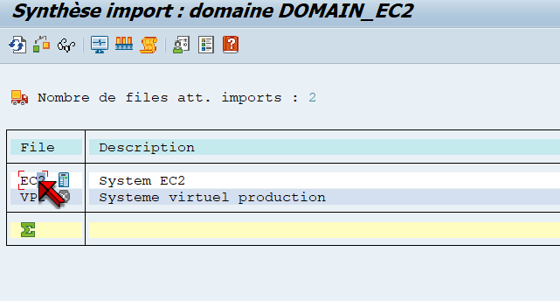
Trans. STMS : Transport des OT sur les autres systèmes

Slide 73
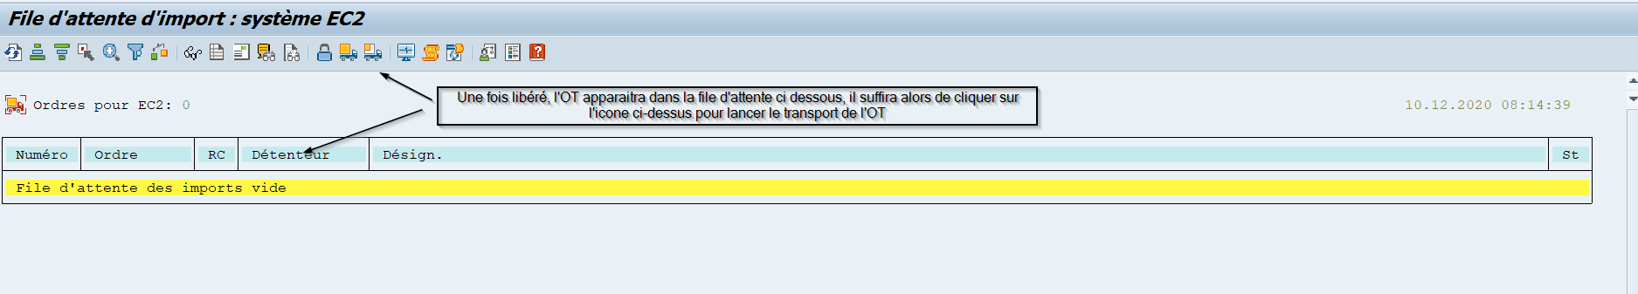
Trans. STMS : Transport des OT sur les autres systèmes

